Slide 1

第3课时
物质的量在化学方程式计算中的应用

Slide 2


探究 物质的量在化学方程式计算中的应用
研读教材·自主认知
1.化学计量数与各物质的物质的量之间的关系。
以钠和水反应的方程式为例：
2Na + 2H₂O====2NaOH+H₂↑
化学计量数 2 2 2 1
扩大N_{A}倍 2×N_{A} 2×N_{A} 2×N_{A} 1×N_{A}
物质的量 __mol __mol __mol __mol
2
2
2
1

Slide 3
结论：化学方程式中各物质的化学计量数之比等于参加反应的各物质
的_________之比。
物质的量

Slide 4
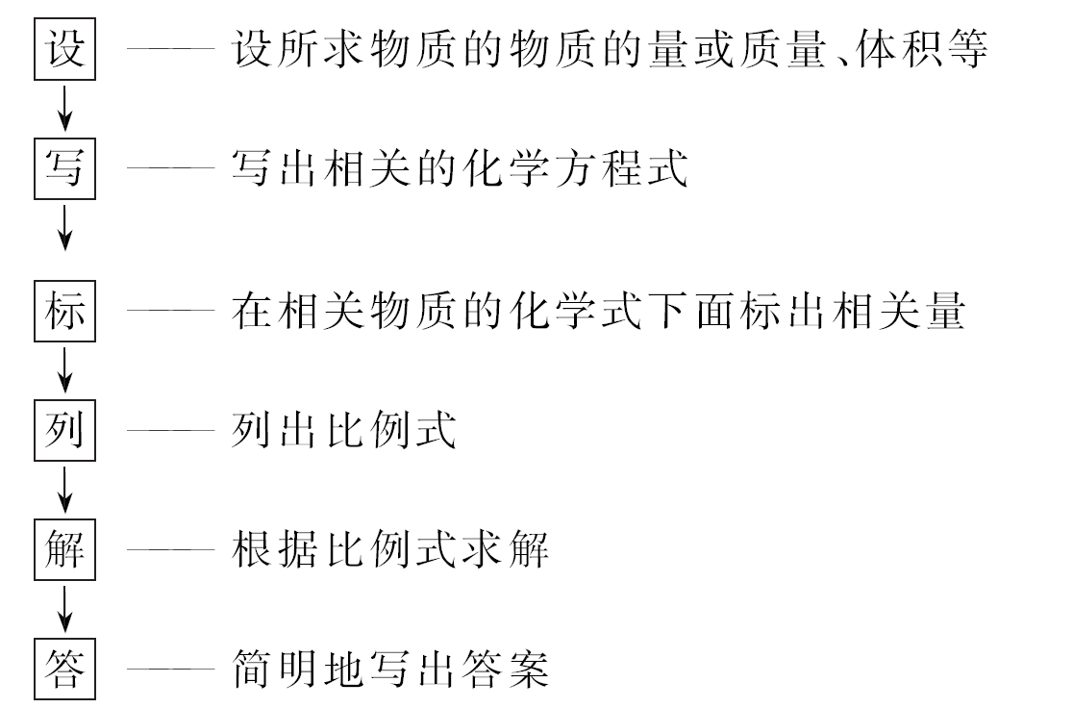
2.根据化学方程式计算的基本步骤：

Slide 5

合作探究·核心归纳
物质的量应用于化学方程式的计算
1.根据方程式填写下表中的相关内容：
 | Cl₂+H₂ 2HCl
化学计量数之比 | __∶__∶__
物质的分子数之比 | __∶__∶__
各物质的物质的量之比 | __∶__∶__
气体体积(相同条件下)之比 | __∶__∶__
1
1
2
1
1
2
1
1
2
1
1
2

Slide 6

2.对于气体参与的化学反应，在同温同压下，各物质的化学计量数、气
体分子数、气体体积之间有何关系？
提示：各物质的化学计量数之比=气体的分子数之比=气体的体积之比。
3.在标准状况下将1.12L氢气与2.24L氯气混合使其充分反应，生成的
HCl气体在标准状况下的体积是多少？
提示：根据反应H₂+Cl₂ 2HCl可知，H₂与Cl₂按等体积参加反应，故
Cl₂过量，不能全部反应，而H₂全部参加反应，故生成的HCl在标准状况
下体积应为2.24L。

Slide 7
4.根据上题计算分析，如果已知两种反应物的量，在求解某产物的量时应按哪种反应物来计算？
提示：代入化学方程式进行计算的量应为参加反应或生成的量，若某物质过量，则不能全部参加反应，不能直接将该物质相应的量代入计算，故已知两种反应物的量时，应先按照化学方程式的量的关系进行判断，若其中一种物质过量，则根据不足的物质的量进行求解；若两种反应物恰好完全反应，则可以选二者中任一物质的量进行求解。

Slide 8
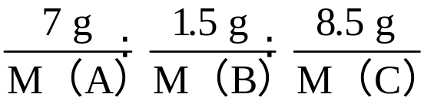
5.对于反应A+3B====2C，若7g A和一定量B完全反应生成8.5g C，能
否计算A、B、C的摩尔质量之比？
提示：能。参加反应的A为7g，生成C为8.5g，根据质量守恒，则参加
反应的B物质为8.5g-7g=1.5g。在化学反应中，化学方程式中各物质
的化学计量数之比等于各物质的物质的量之比，即A、B、C三种物质
的物质的量之比为1∶3∶2，所以 =1∶3∶2，
由此可得M(A)∶M(B)∶M(C)=28∶2∶17。

Slide 9
【归纳总结】
1.有关物质的量的计算中的“三个规范”：
(1)书写规范：各种符号的书写要规范，大写字母与小写字母的意义各不相同。如“M”表示摩尔质量，而“m”表示质量，“N”表示微粒数，而“n”表示物质的量。

Slide 10
(2)符号规范。
①设未知数直接用各物理量的符号表示，且要注明物质(或粒子)的符号。如设参加反应HCl溶液的体积为V[HCl(aq)]。
②各物理量及单位、物质的名称、公式等尽量用符号表示。如已知NaOH溶液的体积和物质的量浓度，求NaOH溶液的质量时就写成：m(NaOH)=c(NaOH)×V[NaOH(aq)]×M(NaOH)。
(3)单位规范：把已知量代入计算式中计算时都要带单位且单位要统一。

Slide 11
2.计算的关键和方法：
(1)关键：正确书写化学方程式(或离子方程式)，注意配平。
(2)基本方法：
①把已知物质的物理量转化为物质的量。
②根据化学方程式或关系式和已知物的物质的量求出未知物的物质的量。
③把未知物的物质的量转化为未知物的所求物理量。

Slide 12
3.物质的量在化学方程式计算中应用的注意事项：
(1)化学方程式中各物质的化学计量数之比等于各物质的物质的量之比，而非质量之比。
(2)计算时，各种物质不一定都用物质的量表示，也可以用质量表示，气态物质还可以用体积表示，但要注意物质的量与其他各物理量之间的换算关系；只要做到“上下一致，左右相当”即可。

Slide 13

【拓展延伸】化学计算中的常用方法
1.关系式法：当已知物和未知物之间靠多个反应来联系时，只需直接确定已知量和未知量之间的比例关系，即“关系式”。
例如：把CO还原Fe₂O₃生成的CO₂通入到足量澄清的石灰水中，求生成沉淀的量。
发生反应的化学方程式：3CO+Fe₂O₃ 2Fe+3CO₂
CO₂+Ca(OH)₂=====CaCO₃↓+H₂O
则关系式为3CO～3CO₂～3CaCO₃

Slide 14
2.守恒法：
守恒关系 | 特 征
质量守恒 | 宏观：反应前后元素的质量守恒
 | 微观：反应前后原子的个数守恒
电子守恒 | 氧化还原反应中，得失电子守恒
电荷守恒 | 电解质溶液中，阳离子所带的正电荷总数等于阴离子所带的负电荷总数
 | 离子方程式中，反应物所带的电荷总数等于生成物所带的电荷总数，且电性相同

Slide 15
过关小练·即时应用
1.(双选)标准状况下，3.25g锌与足量的盐酸反应生成xL氢气，下列比例式正确的是( )
A.Zn+2HCl====ZnCl₂+H₂↑
1mol 1mol
3.25g xL
B.Zn+2HCl====ZnCl₂+H₂↑
65g 1L
3.25g xL

Slide 16
C.Zn+2HCl====ZnCl₂+H₂↑
1mol 22.4L
0.05mol xL
D.Zn+2HCl====ZnCl₂+H₂↑
65g 22.4L
3.25g xL

Slide 17
【解题指南】解答本题需注意以下两点：
(1)已知物理量和被求物理量，可以是物质的量、质量，也可以是气体的体积。
(2)计算时，已知物理量和被求物理量，必须满足“上下一致，左右相当”。

Slide 18
【解析】选C、D。A项，表示锌和H₂的物理量上下不相同，构不成比例关系；B项，65g锌对应H₂的体积应为22.4L而不是1L。

Slide 19
2.向足量的500mL NaOH溶液中投入10.8g Al，二者恰好完全反应后，计算：
(1)Al的物质的量。
(2)参加反应的NaOH的物质的量及其溶液的物质的量浓度。
(3)生成标准状况下H₂的体积。

Slide 20
【解题指南】解答本题需注意以下两点：
(1)以物质的量为中心的相关物理量之间的换算。
(2)由铝与NaOH恰好完全反应确定NaOH溶液的物质的量浓度和生成氢气的体积。

Slide 21

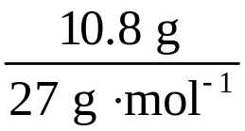
【解析】根据物质的量、摩尔质量和质量之间的等式关系n= ，能求出Al的物质的量。由反应的化学方程式能求出参加反应的NaOH和生成H₂的物质的量，则能求出NaOH溶液的物质的量浓度及标准状况下H₂的体积。
(1)n(Al)= =0.4mol。

Slide 22
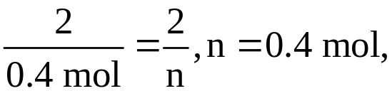
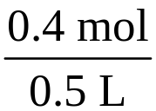
(2)设参加反应的NaOH物质的量是n，
则2Al + 2NaOH+2H₂O====2NaAlO₂+3H₂↑
2 2
0.4mol n
c(NaOH)= =0.8mol·L⁻¹。

Slide 23
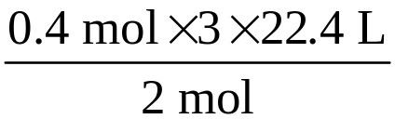
(3)设生成标准状况下H₂的体积是V，
2Al+2NaOH+2H₂O====2NaAlO₂+3H₂↑
2mol 3×22.4L
0.4mol V
V= =13.44L。
答案：(1)0.4mol (2)0.4mol 0.8mol·L⁻¹ (3)13.44L

Slide 24
【补偿训练】把1.1g铁、铝混合物溶于200mL5mol·L⁻¹盐酸中，反应后盐酸的浓度变为4.6mol·L⁻¹(溶液体积变化忽略不计)。求：
(1)反应中消耗HCl的物质的量。
(2)该混合物中铝、铁的物质的量。

Slide 25
【解析】(1)消耗HCl的物质的量：0.2L×5mol·L⁻¹-0.2L×
4.6mol·L⁻¹=0.08mol。

Slide 26
(2)设Al、Fe的物质的量分别为x、y。
2Al + 6HCl====2AlCl₃+3H₂↑
2mol 6mol
x 3x
Fe + 2HCl====FeCl₂+H₂↑
1mol 2mol
y 2y

Slide 27
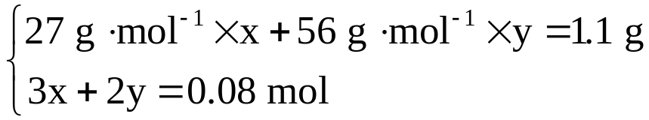
解得x=0.02mol，y=0.01mol。
答案：(1)0.08mol
(2)Al：0.02mol Fe：0.01mol

Slide 28



Slide 29


